Slide 1
ДИПЛОМНАЯ РАБОТА
«Разработка информационной системы
управления аварийно-профилактической группой»
Студент группы ИС-17
Прядкин Д.Н.

Slide 2
Цель, объект и предмет исследования
Цель работы – проектирование и разработка информационной системы управления аварийно-профилактической группой.
Объект исследования – информационная система управления аварийно-профилактической группой.
Предмет исследования – применение современных информационных технологий для создания информационной системы управления аварийно-профилактической группой.

Slide 3
Основные задачи
изучить основные характеристики систем управления работами, определить их задачи и функции;
обозначить аудиторию и предметную область разрабатываемой системы управления аварийно-профилактической группой, функции, которые она будет выполнять; определить информационную составляющую;
выбрать программные средства и разработать систему управления аварийно-профилактической группой.

Slide 4
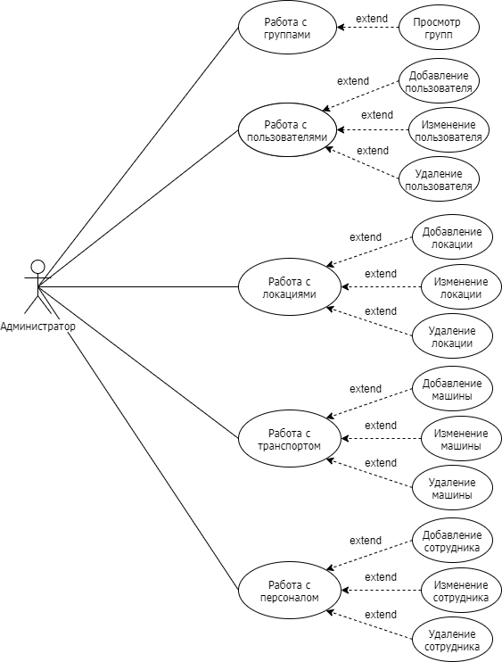
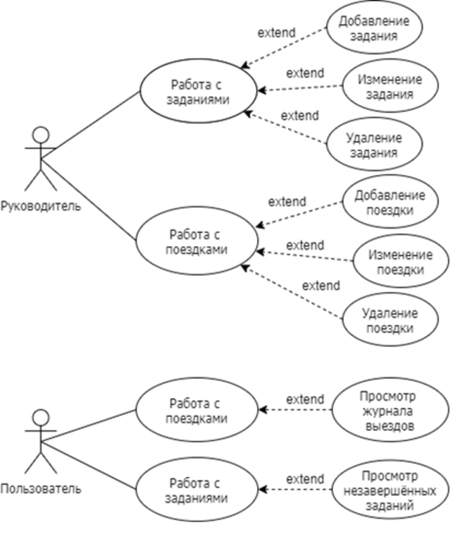
Диаграмма прецедентов

Slide 5
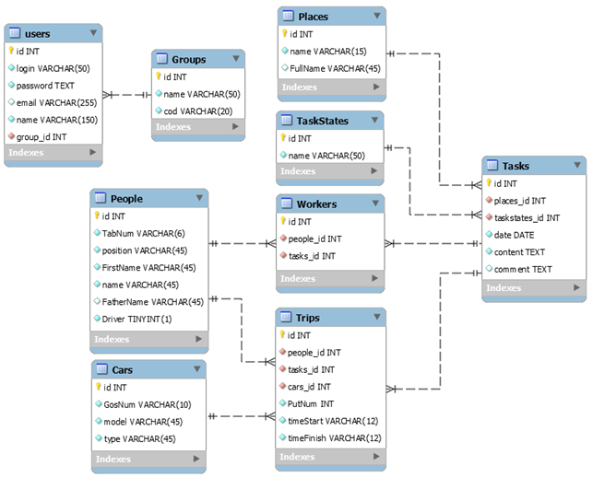
Даталогическая модель базы данных

Slide 6
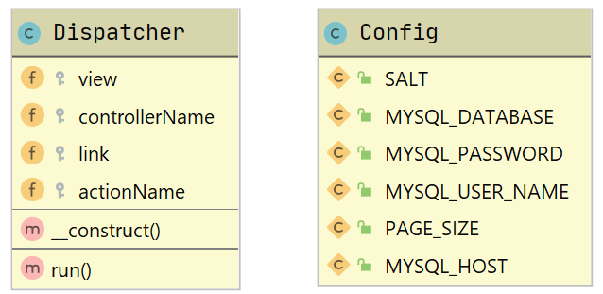
Классы Dispatcher и Config

Slide 7
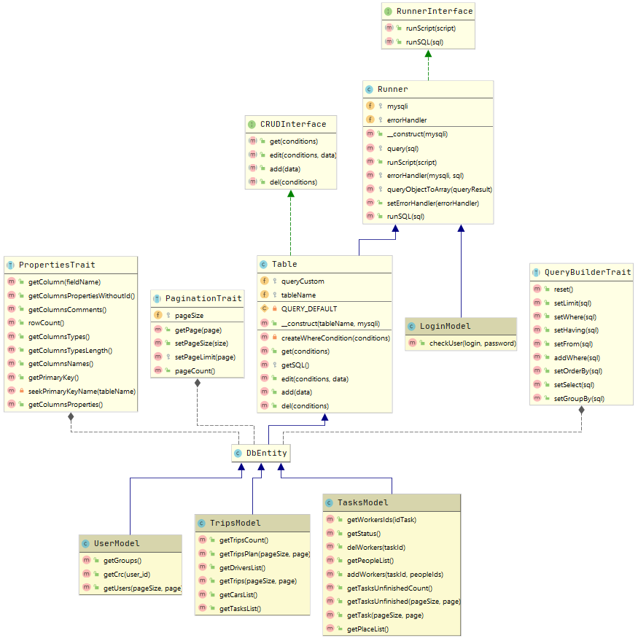
Диаграмма классов Model

Slide 8
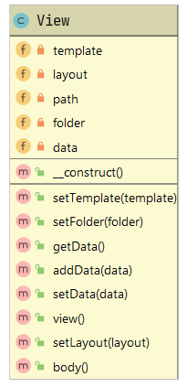
Класса View

Slide 9
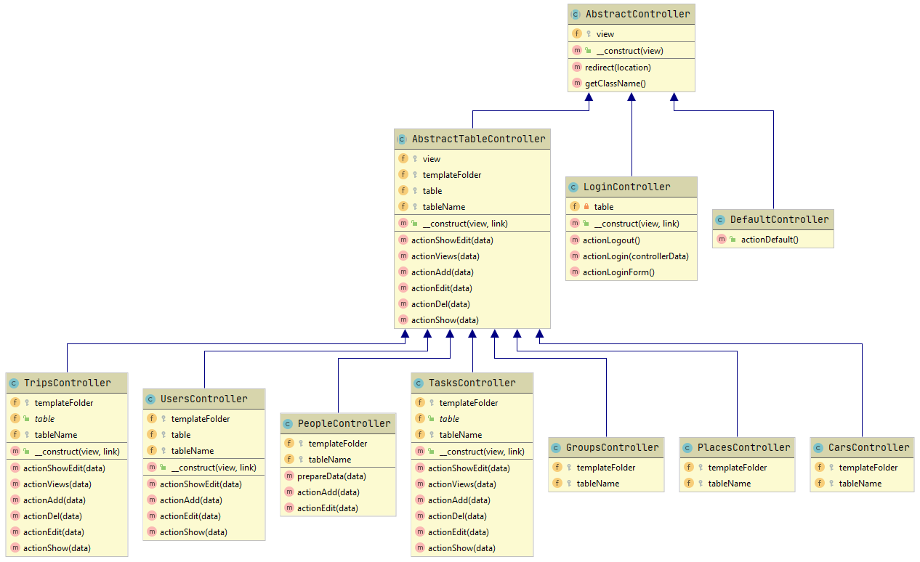
Диаграмма классов Controller

